Slide 1
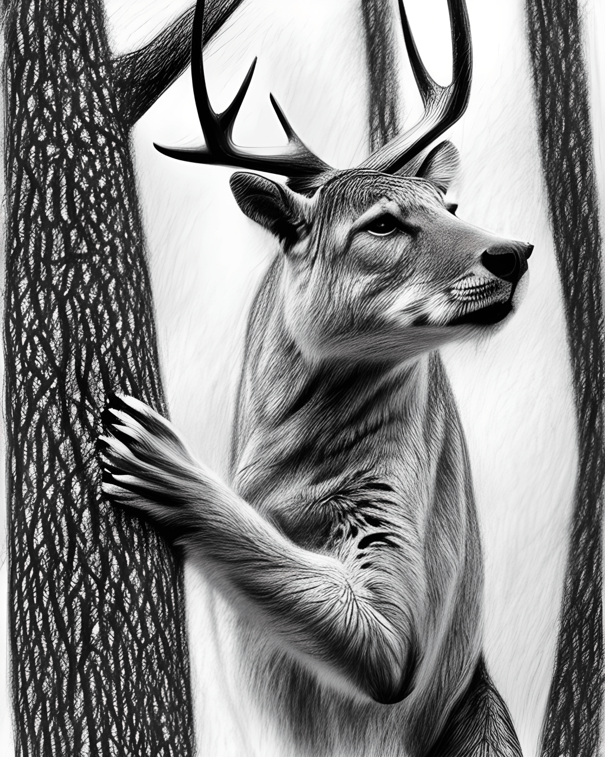


Análisis y Desarrollo de Software

Slide 2
Análisis y Desarrollo de Software

Slide 3

Integrantes
Carlos Eduardo Camacho Ferrucho
Edward Camilo Lozano Panesso
Diego Alejandro Valbuena Mancera
Alana Yair Cadena Quintero

Slide 4

Formulación del Proyecto
AnimalBeats
Sistema administrativo para la Industria de la Salud Animal el cual ayudará a mejorar los procesos administrativos y el control de las mascotas de las veterinarias.

Slide 5

Objetivo General
Implementar el sistema AnimalBeats que mejora la administración y eficiencia de la veterinaria proporcionando información y cuidados para las mascotas de los clientes, ya que en el momento es complicado que los clientes estén pendientes del estado de salud de su mascota y de los procesos que se les realiza dentro de la empresa

Slide 6
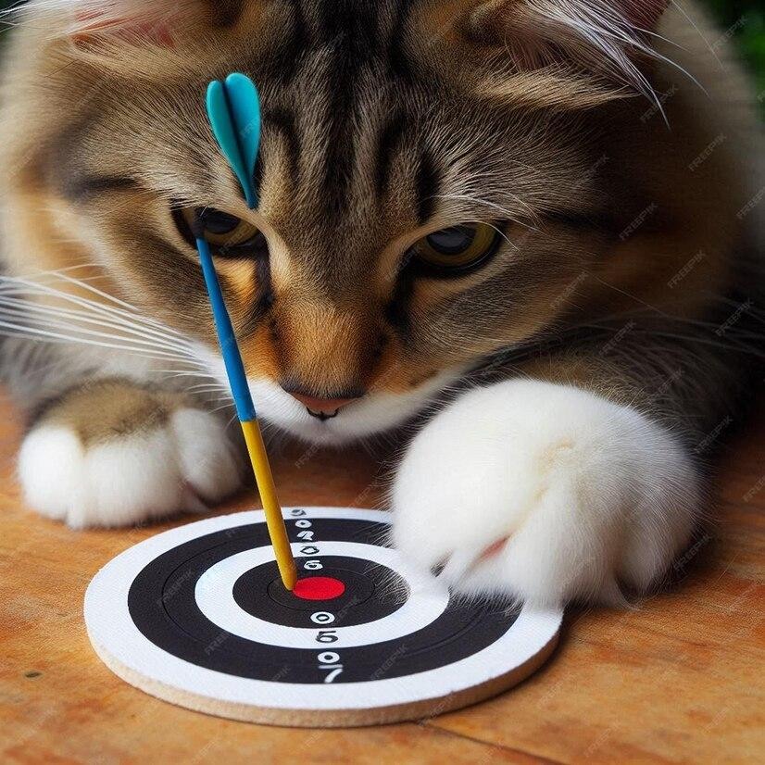
Objetivo Específicos
Mejorar la atención que se le es prestada a las mascotas de los clientes.
Brindar en el sistema las alarmas de salud y atención.
Implementar formatos y reportes sobre la mascota a tiempo real.
Brindar información médica para los clientes.
Ayudar a la zona administrativa con el manejo de clientes.
Mejorar el sistema de solicitud de citas o revisiones
Modelar el sistema animal beats para mejorar la administración de la veterinaria

Slide 7

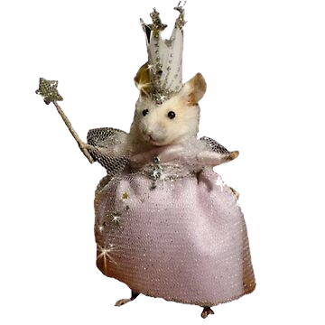
Planteamiento del Problema
Muchas personas no conocen que tal esta el estado de salud de sus mascotas y la veterinaria no tiene la capacidad de brindarle ayuda de manera continua debido a su gran cantidad de clientes a los que atender, gracias a este sistema ese problema se irá, debido a la información que brinda y los cuidados que ofrece
Contiene funciones para facilitar la agendación de las citas, mostrando los horarios y días libres de la veterinaria para que los clientes se acomoden más fácil y elijan las que mas les conviene, también alarmas que avisan tanto a la veterinaria en caso de tener a su cuidado una mascota como a los clientes en caso de necesitar recordar alguna acción.

Slide 8

Planteamiento del Problema
Entre las principales características del sistema se encuentra una función avanzada de agendación de citas. Esta herramienta permite a los clientes visualizar en tiempo real los horarios y días disponibles de la veterinaria, lo que les facilita seleccionar la cita que mejor se ajuste a sus horarios y preferencias. Esta funcionalidad reduce el tiempo de espera y optimiza la organización del consultorio, contribuyendo a una experiencia más eficiente y menos estresante para todos los involucrados.

Slide 9

Pregunta Problema
¿Cómo mejorar la administración y control de mascotas en las veterinarias?

Slide 10

Alcance
Proporcionar rapidez y eficiencia a los clientes y veterinarios con el sistema.
Brindar información sobre enfermedades de animales existentes y cuidados que pueden realizar los clientes.
Brindar información sobre las especies de mascotas que abarca el sistema para retroalimentar a los clientes de los tratados.
Proporcionar un historial médico de las mascotas de los clientes ingresados o vinculados.
Asignar al usuario alarmas para el cuidado de su mascota.
Proporcionar información acerca del proceso en la veterinaria en sus mascotas.
Mejorar la administración de la veterinaria
Mejorar el sistema de creacion y asignacion de citas a los clientes
Brindar más seguridad a los clientes a la hora de dejar a sus mascotas en la veterinaria

Slide 11
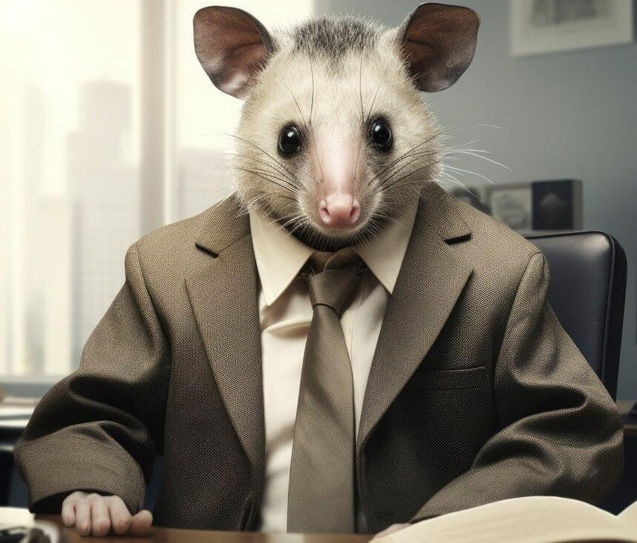
Justificación
¿Para qué?
A través de un sistema se mantendrá toda la empresa y proyecto, esta brindara todo tipo de información acerca de las mascotas, especies, razas, enfermedades y cuidados para contrarrestar estas enfermedades.
Contará con la colaboración de la veterinaria que ayudará en los casos donde las recomendaciones no funcionen o los clientes necesiten atención presencial y en tiempo real, brinda un registro de las consultas y cuidados que se trate dentro de la veterinaria para que los clientes estén informados del estado de sus mascotas
¿Por qué?
El sistema le evitará a los clientes de la veterinaria la espera a la hora de brindarles atención ya que toda la información necesaria la tendrán en el sistema, cuando los clientes se dirijan a la veterinaria sabrán lo que necesitan, ahorrando mucho tiempo y la diversificación de la información, también a la hora de dejarles las mascotas al cuidado de la veterinaria y desconfiar o preocuparse por ella, tendrán un registro de lo que se le está realizando a la mascota, aumentando la seguridad de los clientes.
Ver documento

Slide 12
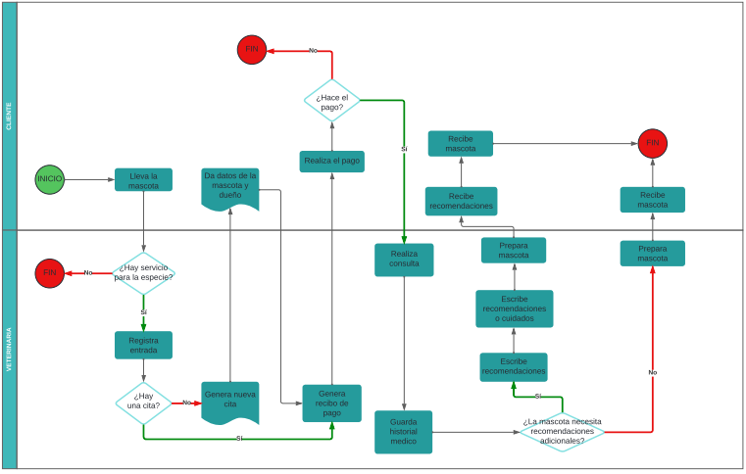
Mapas de Procesos
La veterinaria sin implementar el software
ver formato

Slide 13
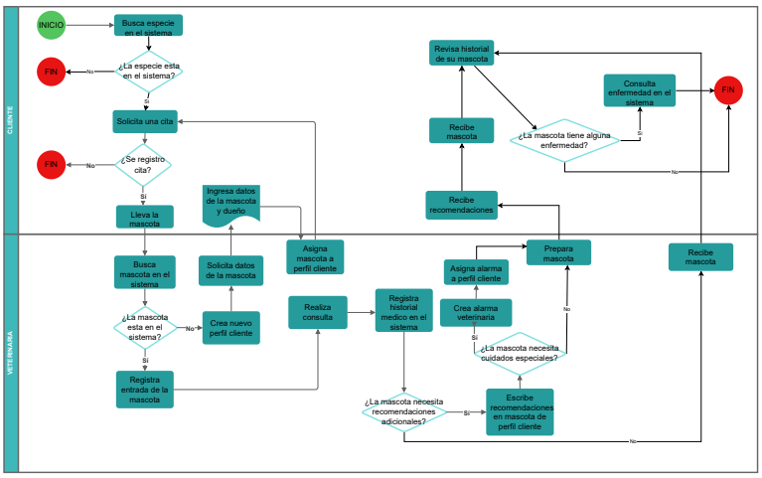
Mapas de Procesos
La veterinaria al implementar el software
ver formato

Slide 14
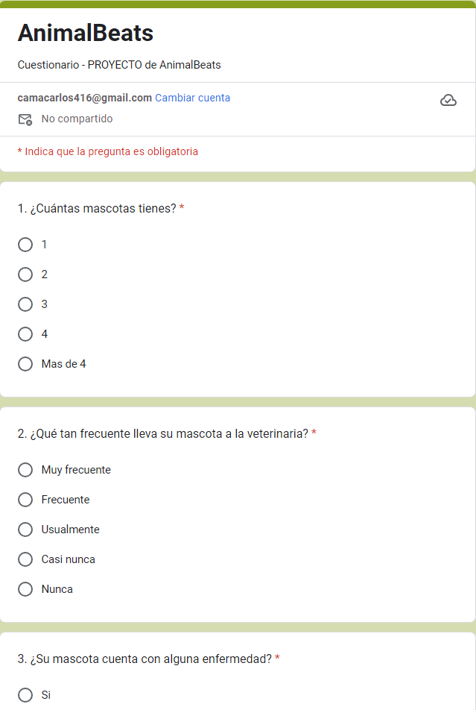
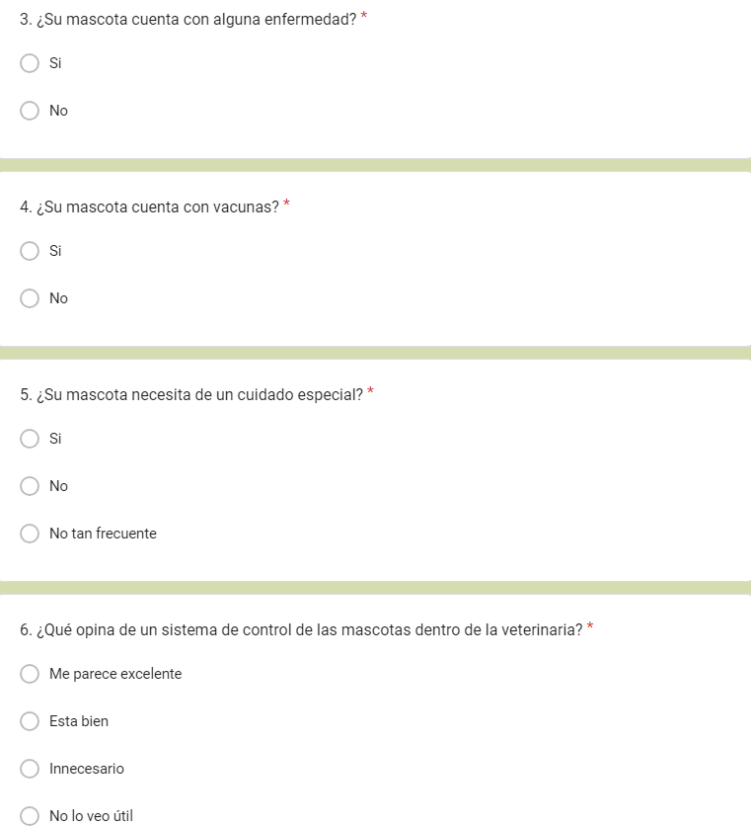
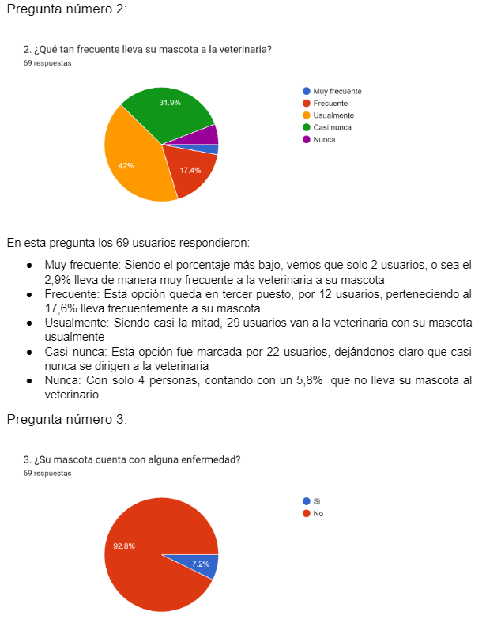
Técnica de Recolección de Datos
La técnica usada para la recolección de datos fue realizar una encuesta la cual consta de 10 preguntas y fue respondida por 69 personas.
Esta encuesta fue una ayuda para saber si a los clientes de la veterinaria desean la implementación de un sistema
Tabulación

Slide 15
Requerimientos
Requerimientos funcionales
Requerimientos no funcionales
Identificación del requerimiento: | RF 013
Nombre del requerimiento: | Historial médico de mascota
Características: | Registrar el historial médico de la mascota
Descripción del requerimiento: | Después de una revisión por parte del veterinario a una mascota debe de registrar los cambios en el historial médico de la mascota
Requerimiento NO funcionales: | RNF001, RNF003, RNF004, RNF006
Identificación del requerimiento: | RNF 005
Nombre del requerimiento: | Fiabilidad
Características: | El sistema deberá manejar una fiabilidad avanzada ya que podría concurrir en problemas con la información proporcionada por los usuarios.
Descripción del requerimiento: | El sistema debe ser fiable, debido a que un error puede conllevar a problemas con filtración de datos ingresados por los usuarios.
Prioridad del requerimiento: | Alta.
ver documento

Slide 16
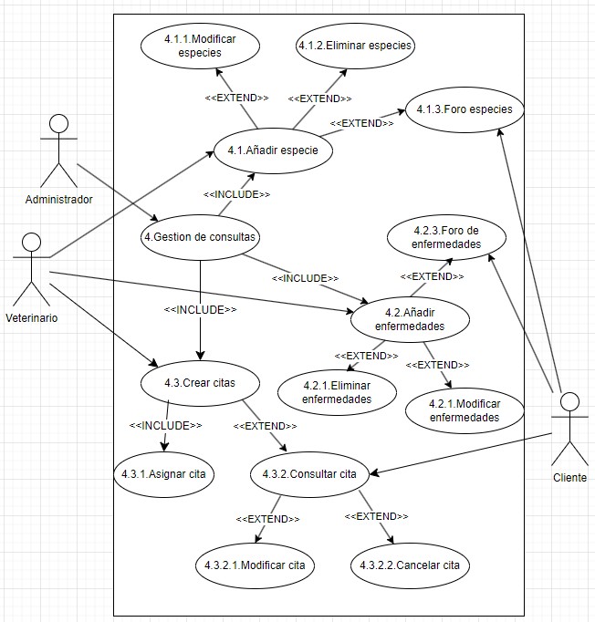
Casos de Uso
Casos de Uso
Subcasos de Uso
DESCRIPCIÓN DE CASOS DE USO
Nombre: | Gestión de Mascotas
Alias:
Actores: | Admin, Cliente, Veterinario
Función: | Todo lo relacionado con la mascotas
Descripción: | En este módulo los usuarios podrán ver, verificar y modificar la información y opciones que se les permita sobre las mascotas
Precondiciones | Los usuarios deberán haber iniciado sesión
Postcondiciones | Los usuarios podrán consultar y modificar aspectos en los apartados dentro de incluidos dentro de la gestión de mascotas
ver documento

Slide 17
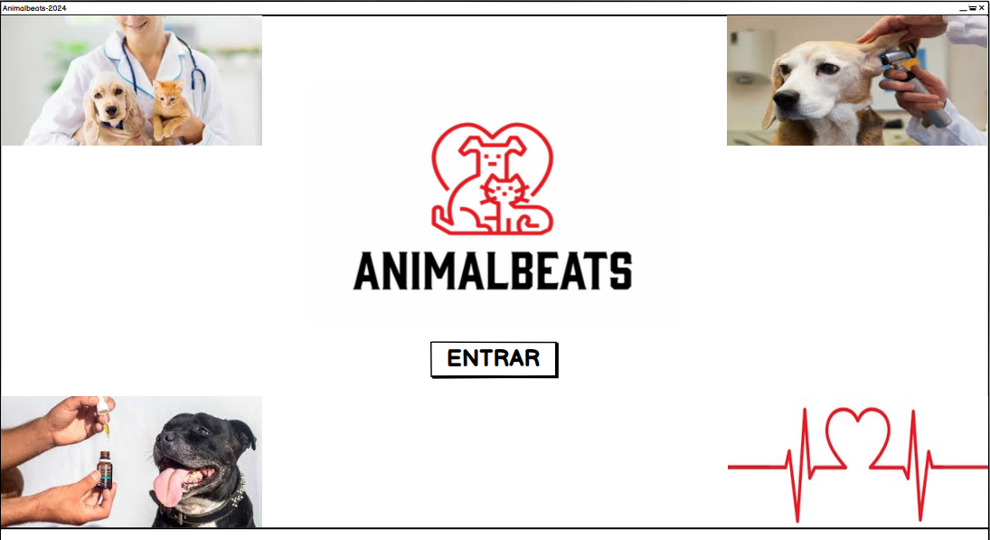
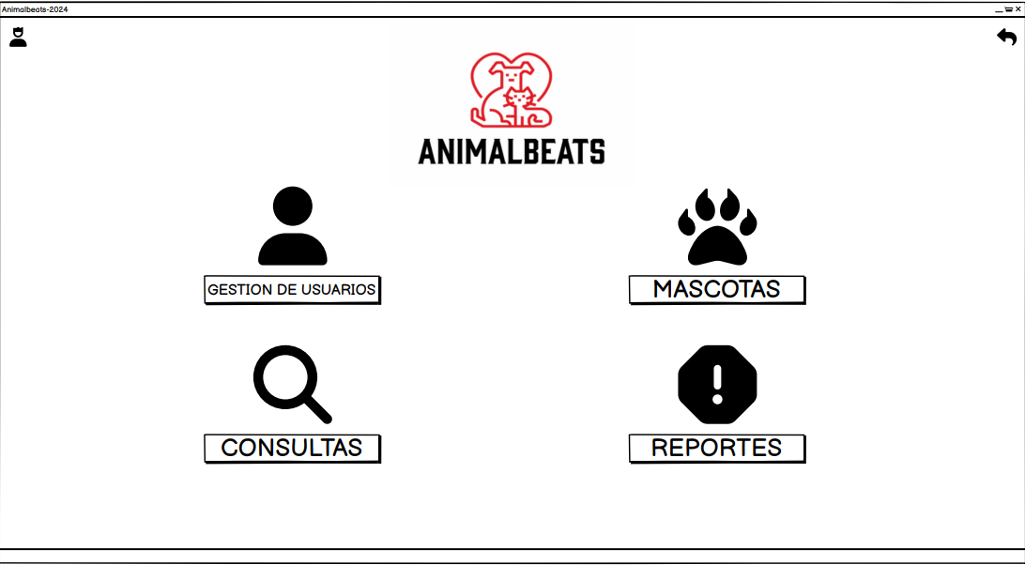
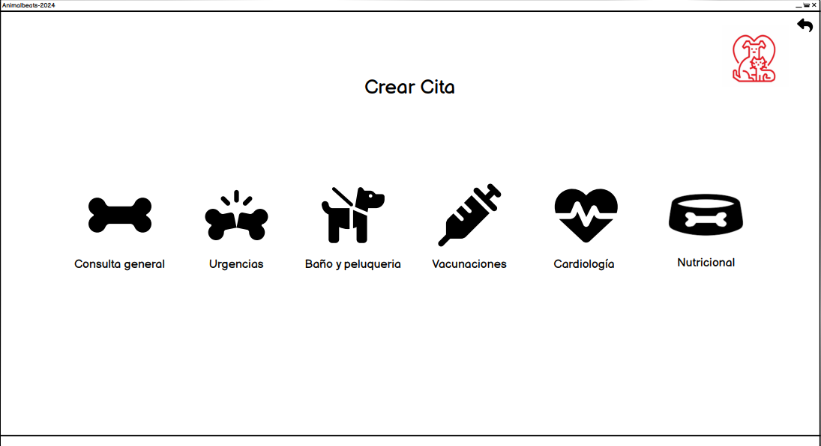
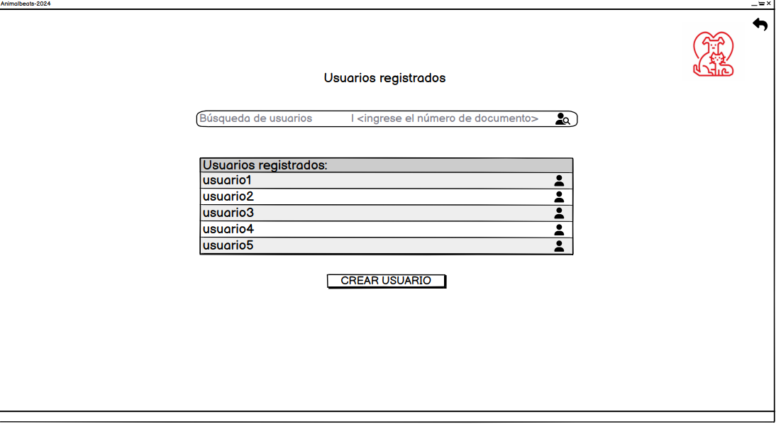
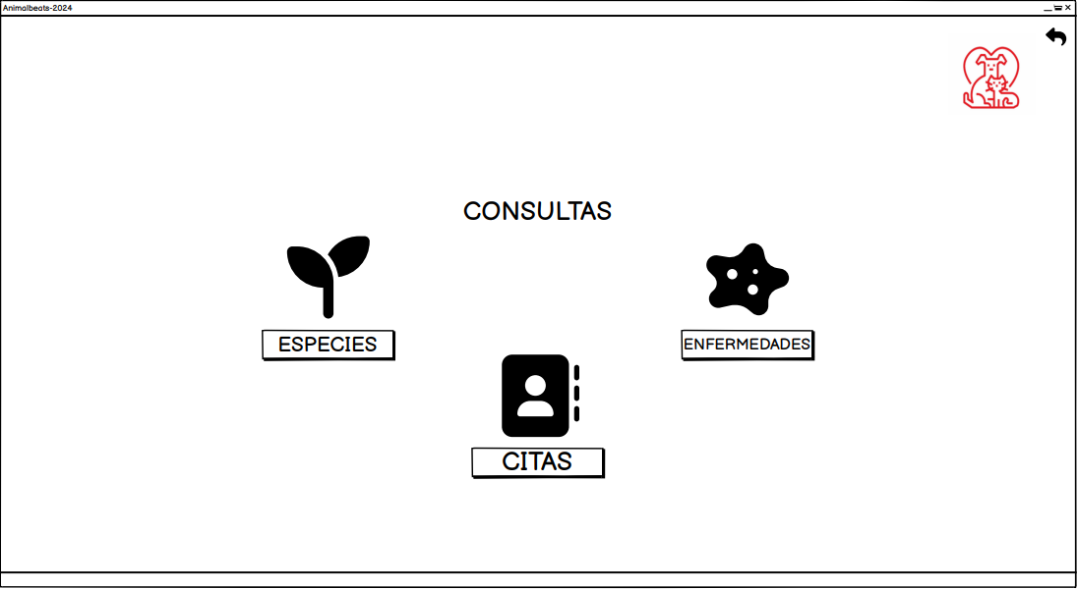
Mockup
Admin
Veterinario
Cliente

Slide 18
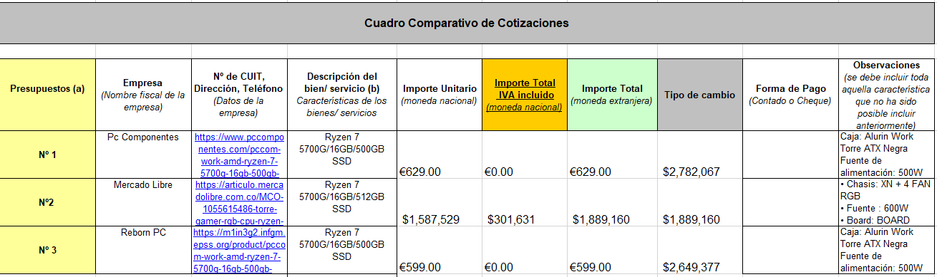
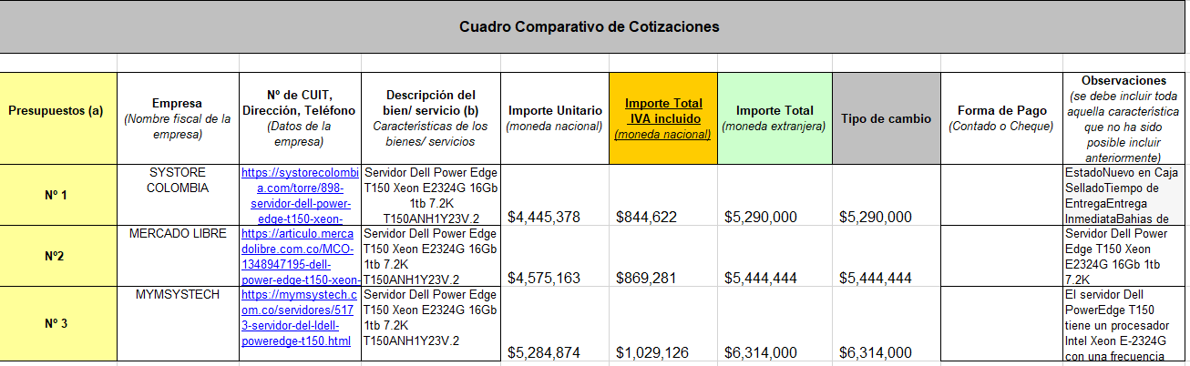
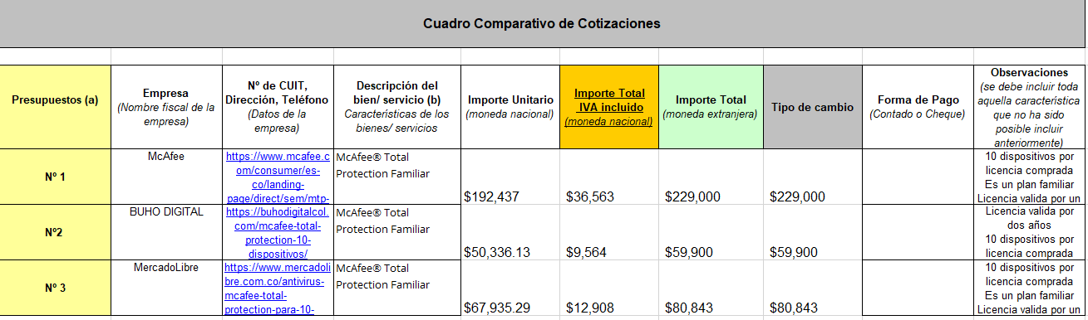
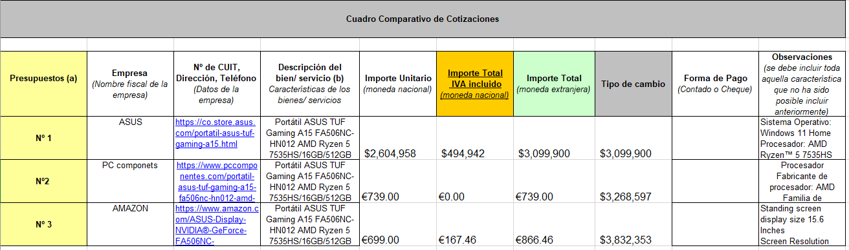
Cotizaciones
ver documento

Slide 19
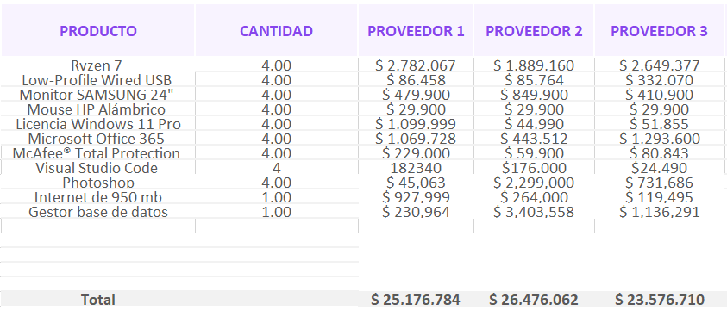
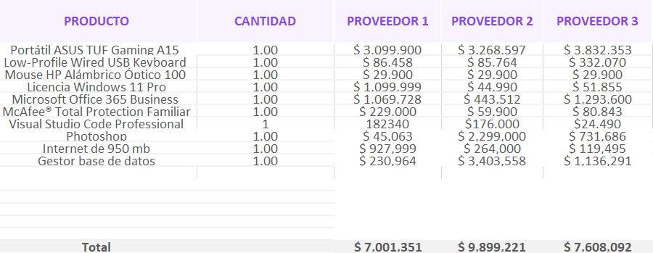
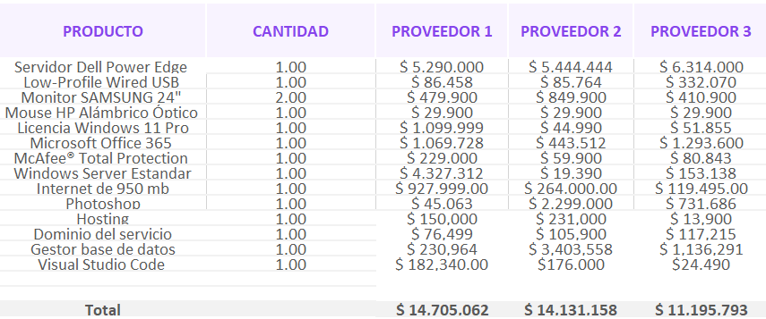
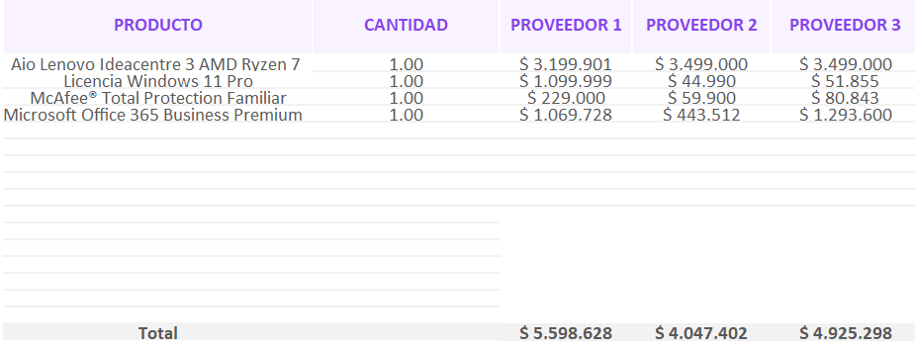
Comparación de Precios
ver documento

Slide 20


